Slide 1
Виртуальная экскурсия по станице Вёшенской
Выполнила воспитатель: Эпатова Е.Н

Slide 2
Вёшенская…
Жемчужина в ожерелье Ростовской области!
Вёшенская – так именуют нашу станицу в официальных документах.
Вёшки – так тепло и ласково издавна называют её в донском просторечии.

Slide 3
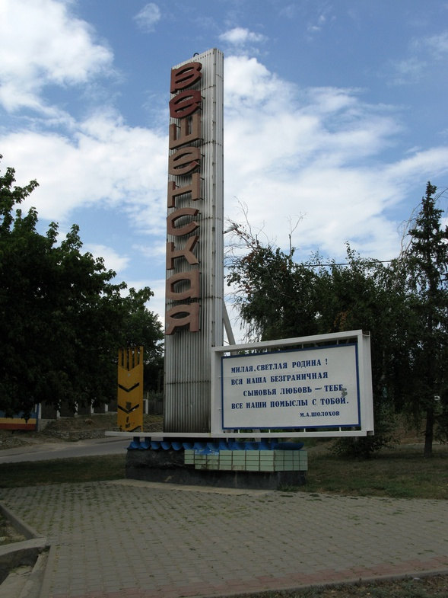

Slide 4
При въезде в Вёшенскую установлен памятный знак «Орёл». Широко распластал он крылья над седой ковыльной степью, присев на камень на возвышенности у самого тихого Дона, замер в бронзе. С высоты орлиным гордым взором смотрит он на станицу Вёшенскую.
На постаменте слова А.С. Серафимовича о молодом Шолохове: «Молодой орёлик, желтоклювый, а крылья размахнул».
Кажется, что взмахнёт орёлик крыльями, оттолкнётся от постамента и полетит к дому над Доном, где жил наш великий земляк Михаил Александрович Шолохов.

Slide 5
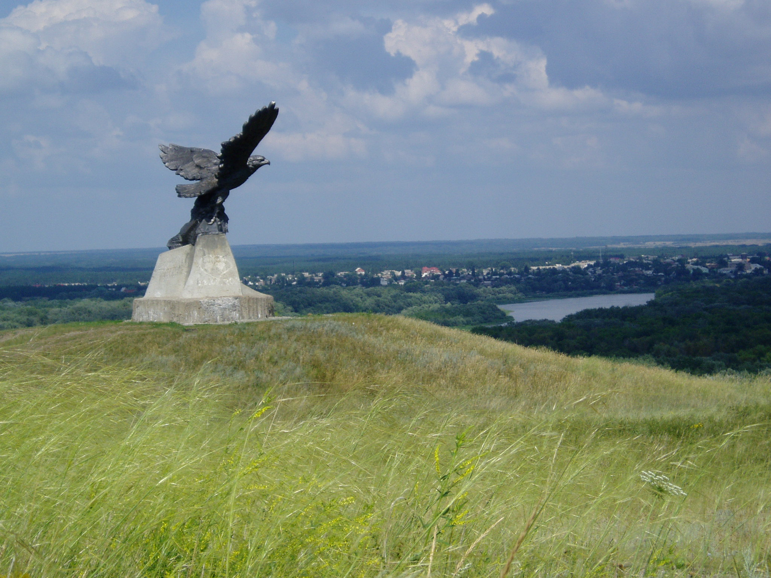

Slide 6
В Вёшенской находится мемориальный дом-усадьба Михаила Александровича Шолохова, где писатель жил с 1949 по 1984 год и писал свои бессмертные произведения.

Slide 7
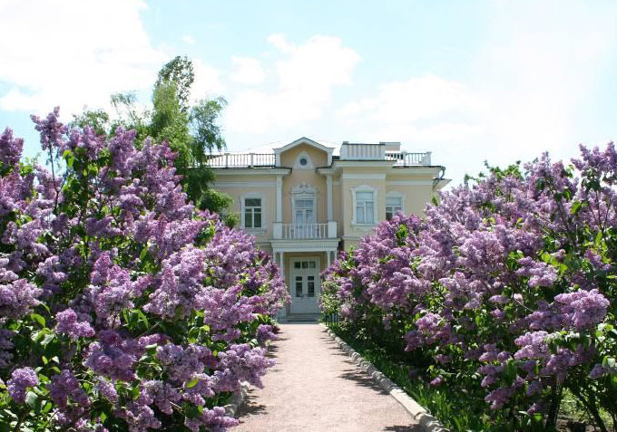

Slide 8
В центре станицы, на Набережной, установлен бронзовый бюст писателя.
Его взгляд устремлён на излучину Дона, на родное Придонье, так горячо им любимое.

Slide 9
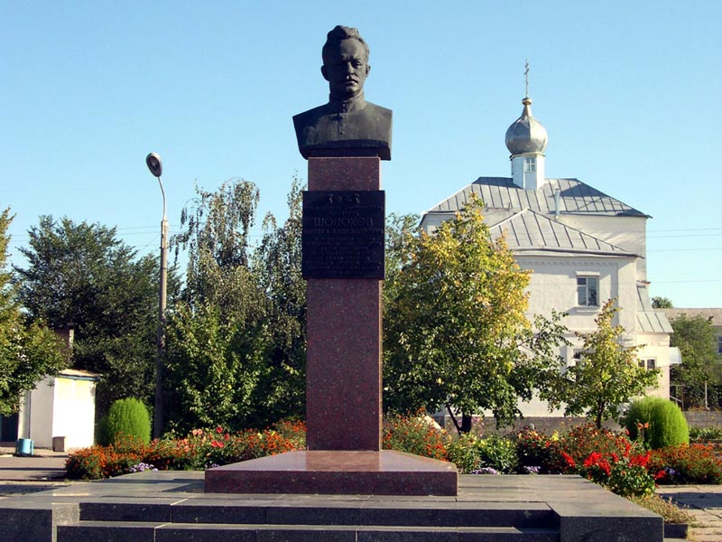

Slide 10
Много миль бежит величественный тихий Дон, торопясь в край Вёшенской – край Шолоховский!
Щедро отдаёт он свои воды прибрежным лугам, заливая их весной, чтобы поднялись на них сочные травы, яркие цветы, чтобы душистый нектар напоил насекомых, чтобы крылатыми цветками порхали бабочки, наполнялся воздух голосами птиц и жужжанием пчёл.

Slide 11
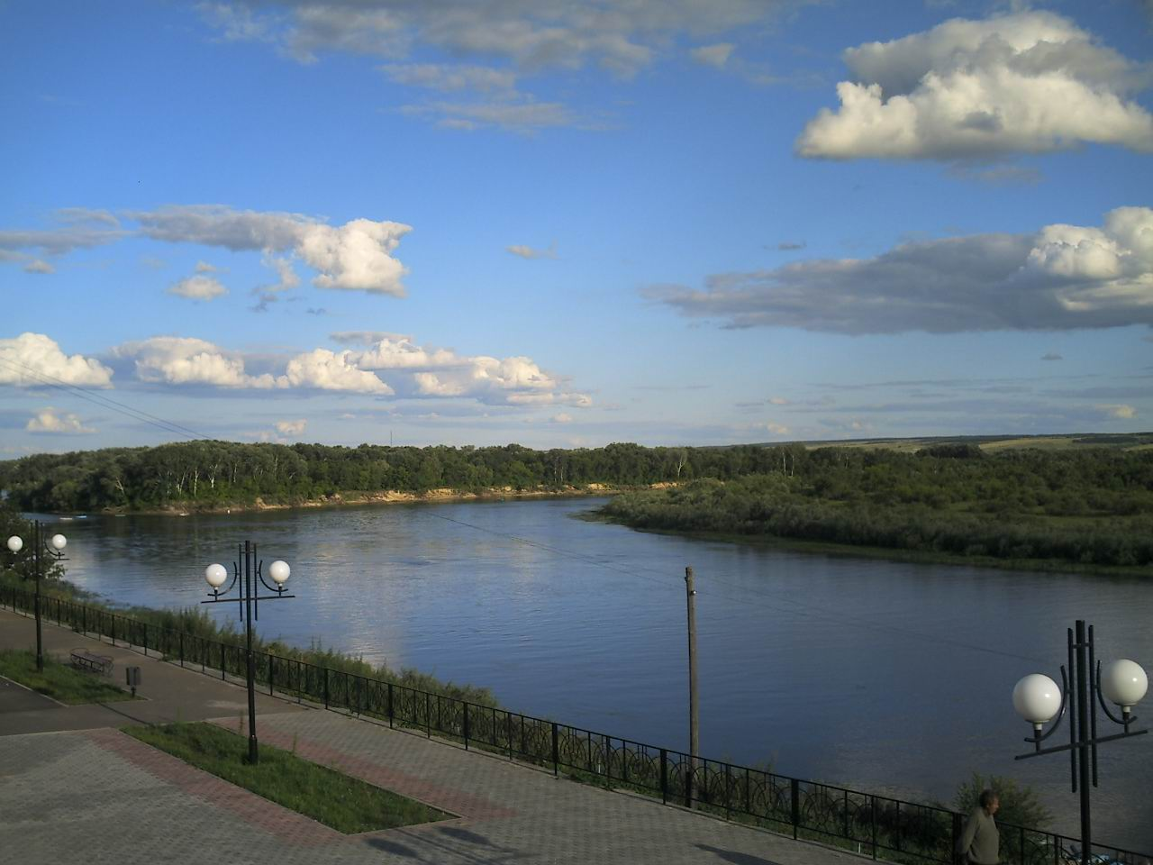

Slide 12
Памятник Григорию и Аксинье посвящен героям произведения Шолохова "Тихий Дон". Проект памятника создан в 1957 году, но был установлен лишь в 1983 году на набережной Ростова-на-Дону. В 1995 году скульптура была перенесена в Вёшенскую, где происходили события с героями. Памятник представляет собой скульптуру Григория, сидящего на коне, возле которого несет воду Аксинья. Шолохов внес некоторые корректировки в проект, посоветовав заменить конические ведра на цилиндрические, а арабского коня на коня-дончака. Скульптура выполнена из бронзы, имеет высоту 6,5 метра. Установлен памятник на высоком берегу Дона, откуда открывается прекрасный вид на саму реку и ее округи.

Slide 13
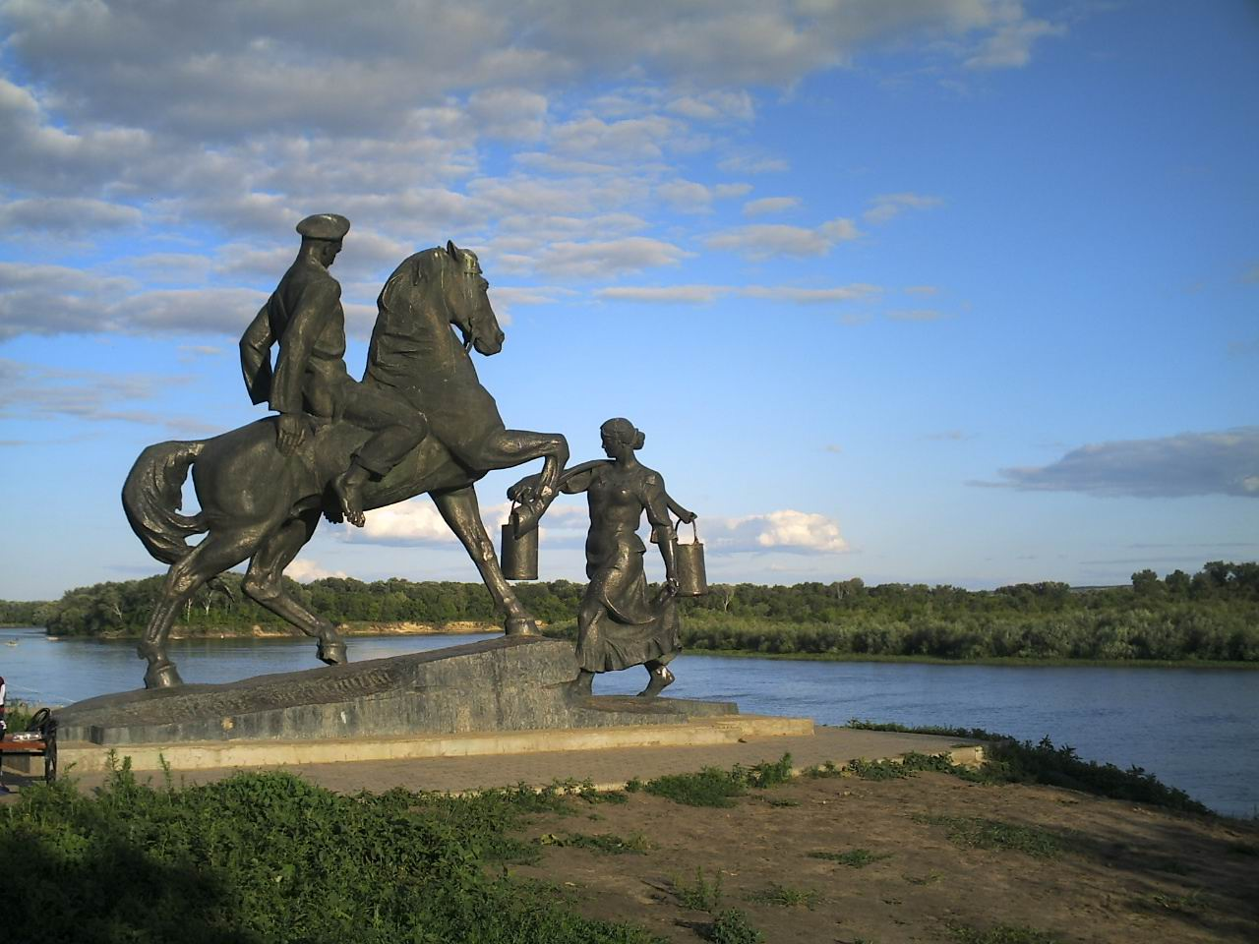

Slide 14
В центре станицы находится литературный музей М.А. Шолохова, посетив который можно узнать больше о судьбе писателя и истории создания его произведений.

Slide 15
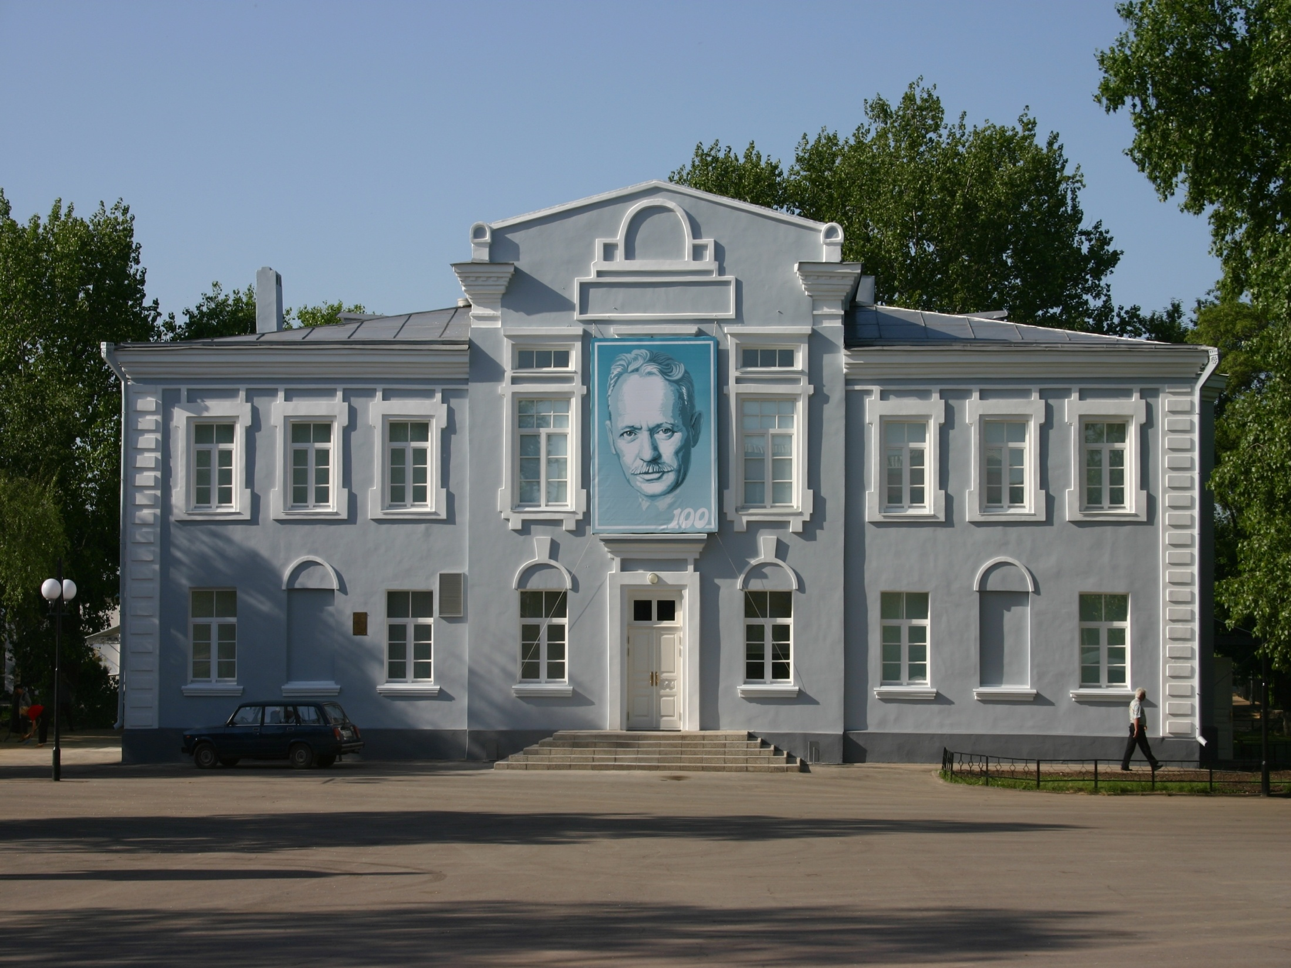

Slide 16
Церковь Архистратига Михаила с приделом святого апостола Иоанна Богослова является одной из красивейших достопримечательностей нашей станицы, которая привлекает паломников и верующих людей всей страны.

Slide 17
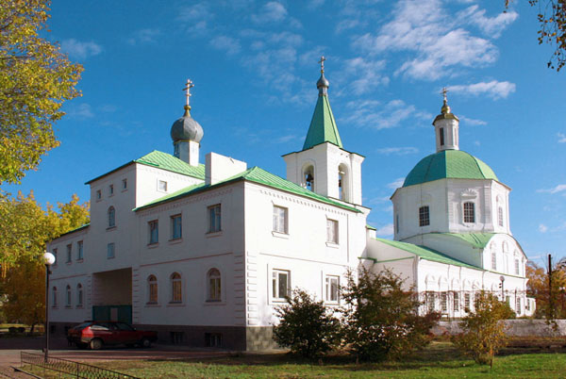

Slide 18
Напротив церкви – здание Вёшенского педагогического колледжа имени нашего земляка – Михаила Александровича Шолохова…

Slide 19
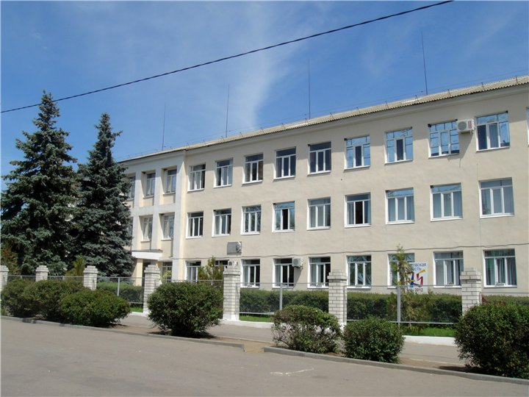

Slide 20
13 июня 1967 года Вёшенскую посетил первый лётчик-космонавт Юрий Алексеевич Гагарин.
На центральной площади станицы, где он выступал, установлена стела.

Slide 21
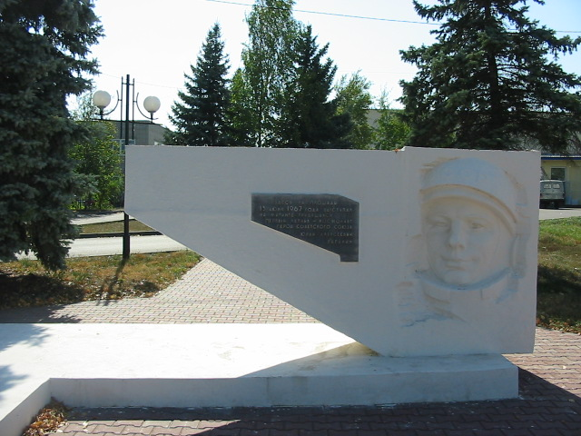

Slide 22
Монумент «Клятва», который сооружён на братской могиле
82-х воинов-земляков, погибших
в Великой Отечественной войне.

Slide 24
В западной части станицы расположен санаторий «Вёшенский» - одна из наиболее привлекательных здравниц России, оснащённый современным лечебно-диагностическим оборудованием.

Slide 25
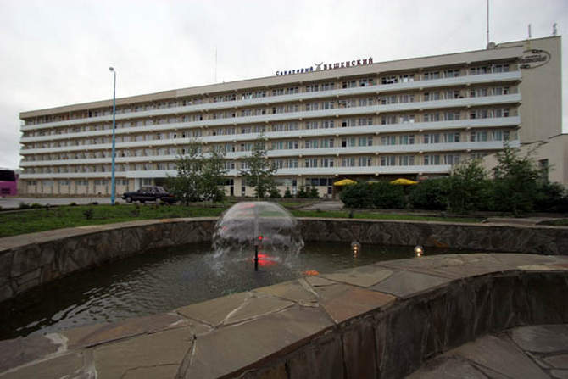

Slide 26
После прогулки приятно умыться, испить холодной ключевой воды из источника «Отрог».
Стоит заметить, что инициатором строительства водопровода в 1935 году был М.А. Шолохов, очень много сделавший для благоустройства Вёшенской и всего района.

Slide 27
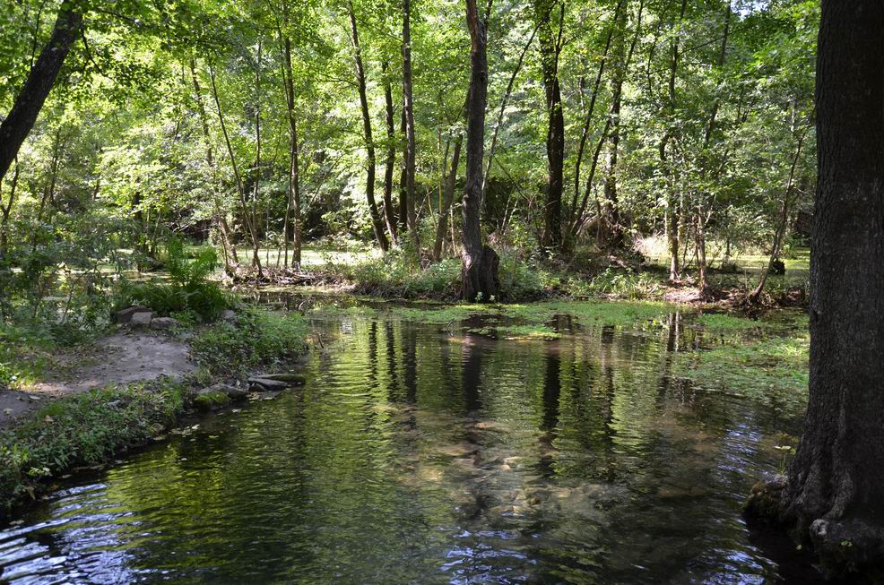

Slide 28
К востоку от Вёшенской – любимое место М.А. Шолохова и всех гостей станицы – Лебяжий яр или Крутояр…

Slide 29
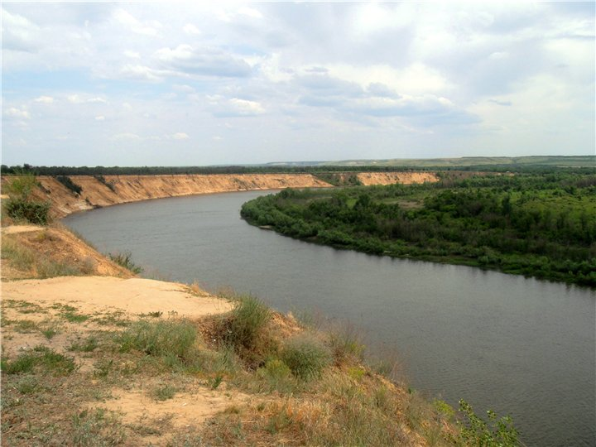

Slide 30
Завершающая точка маршрута – «Вёшенский дуб» – настоящий лесной патриарх.
В паспорте памятника природы указано, что его возраст более 400 лет.
По легенде, татарский хан закопал в этих местах награбленное в русских землях добро, и, чтобы обозначить клад, посадил дуб.

Slide 31
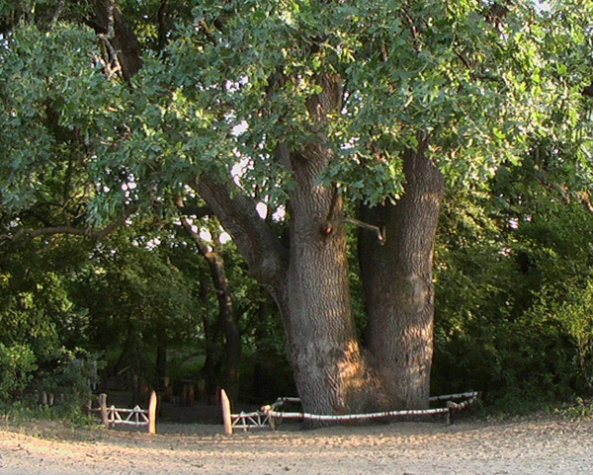

Slide 32
Без преувеличения можно сказать, что сегодня станица Вёшенская – это ещё и своеобразная писательская Мекка, один из крупнейших литературных центров России.
С 1985 года ежегодно в мае в станице проходит фольклорный праздник «Шолоховская весна», получивший статус Международного.
Мы, вёшенцы, гордимся, что родились и живём на донской земле, которая удивляет своей красотой и природными богатствами!

Slide 33
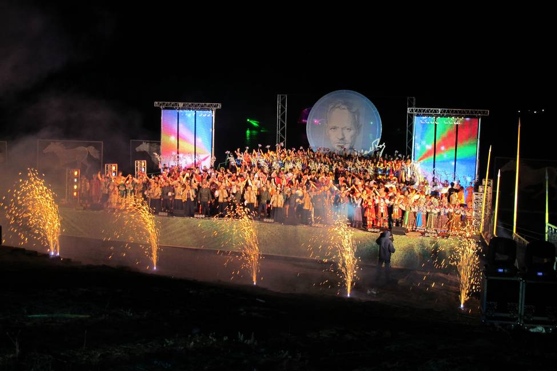

Slide 34
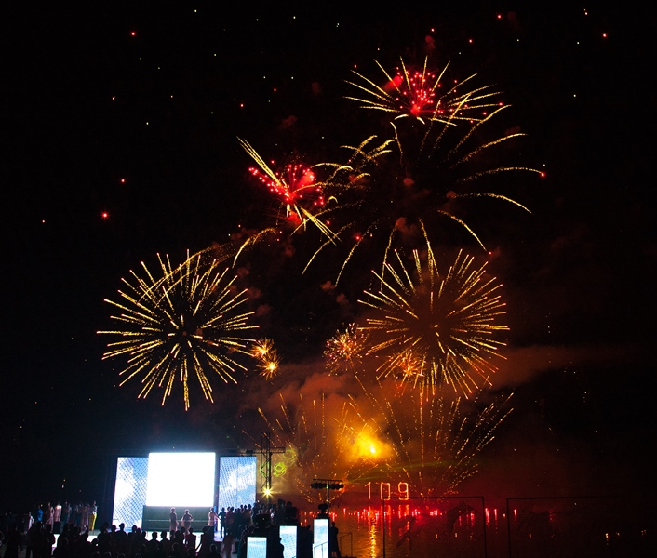

Slide 35
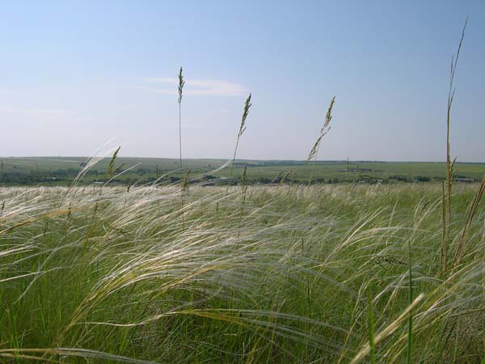
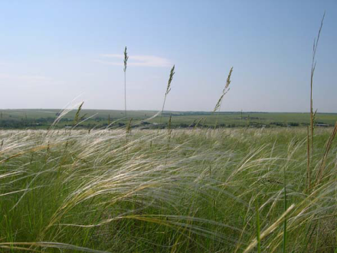
На этом наша виртуальная экскурсия по станице Вёшенской подошла к концу.
Благодарю за внимание!

